Slide 1
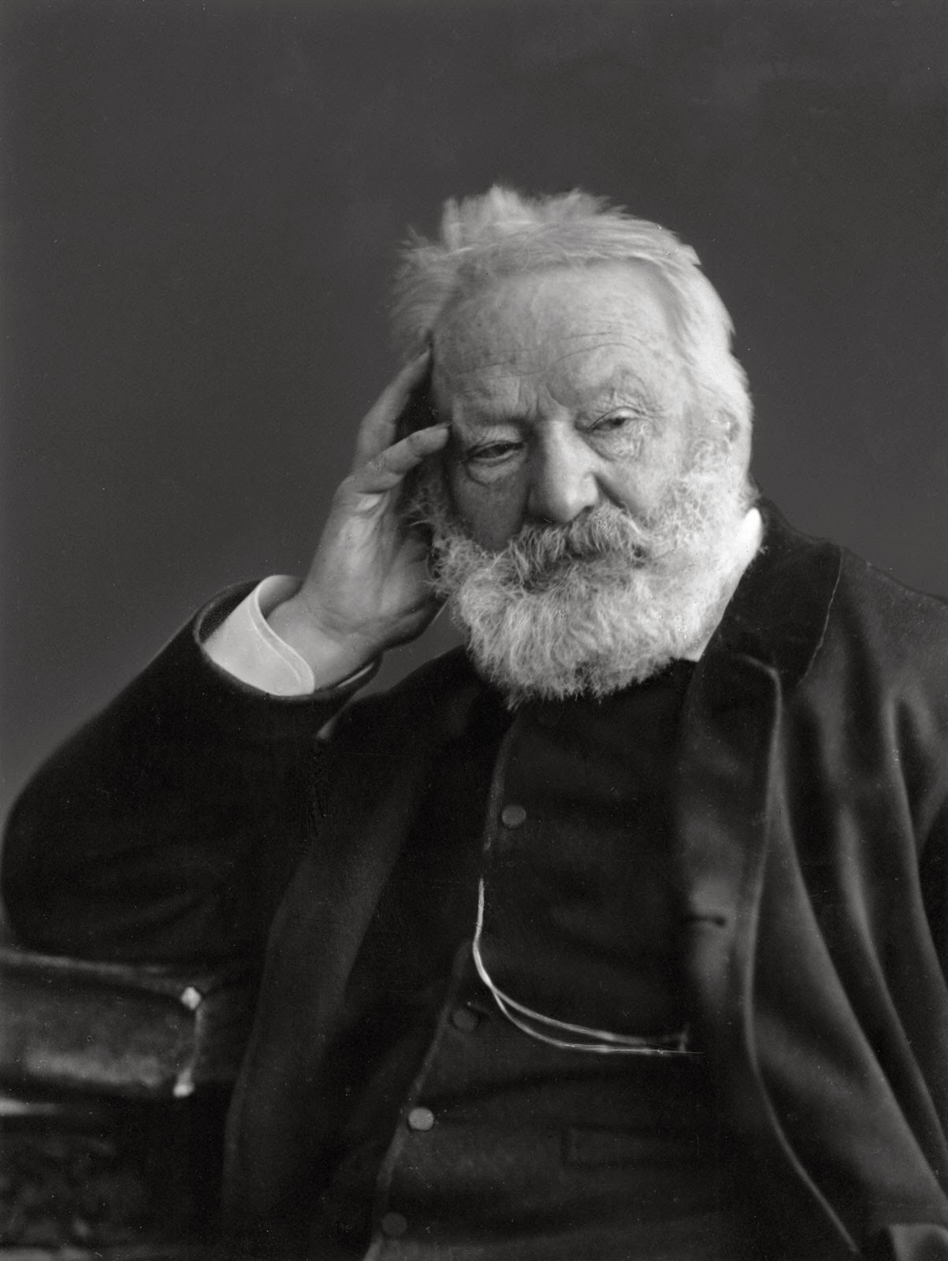
Victor Hugo

Slide 2
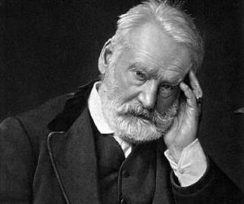
Qui est Victor Hugo ?
Biographie :
C’est un poète, dramaturge, essayiste et romancier romantique français . Il est un des chefs de file du romanttisme; il est aussi un homme politique et un orateur, ainsi qu’un grand défenseur de la démocratie, la justice et le progrès. il est né le 26 février 1802) à Besançon et mort le 22 mai 1885 à Paris. Il est considéré comme l'un des plus importants écrivains de la langue française. Il est aussi une personnalité politique et occupe une place marquante dans l'histoire des lettres françaises au XIXe siècle.

Slide 3
Une petite information sur son enfance ?
Victor-Marie Hugo est le fils du général d'Empire Joseph Léopold Sigisbert Hugo. Dés sa naissance, Victor Hugo était le centre d’attention familiale. Enfant fragile, sa mère lui donne beaucoup d'attention, comme il le racontera plus tard dans son poème autobiographique Ce siècle avait deux ans.

Slide 4
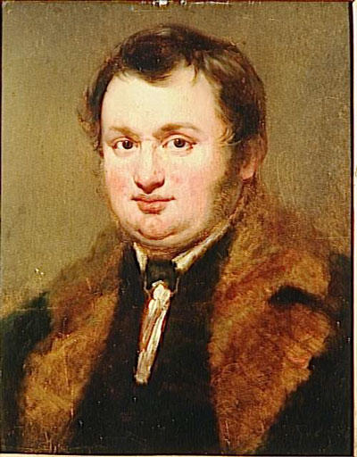
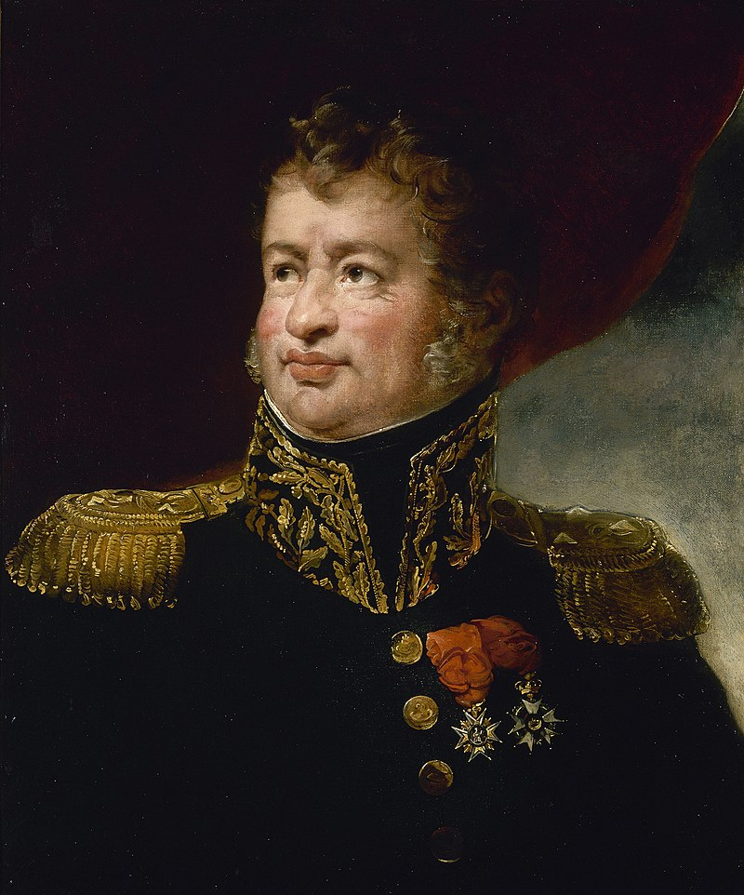
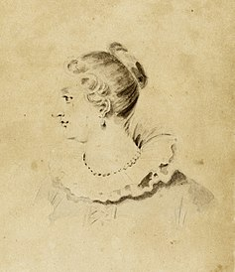
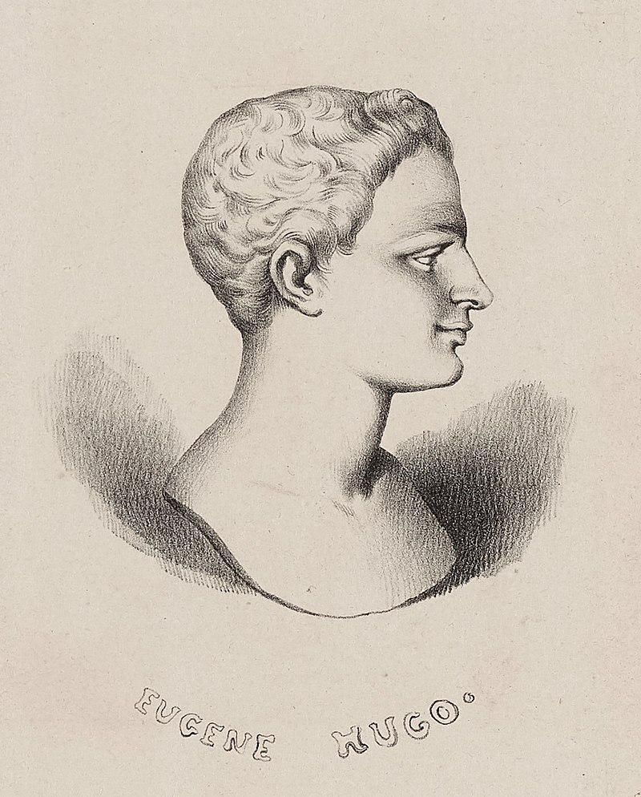
Dernier d'une famille de trois garçons après Abel Joseph Hugo (1798-1855) et Eugène Hugo (1800-1837), il passe son enfance à Paris, au 8 rue des Feuillantines et fait ses études au lycée Louis-Le-Grand à Paris. Dès 1816, il affirme sa vocation littéraire : "Je veux être Chateaubriand ou rien !"

Slide 5
La vie politique de Victor Hugo
Sa fille Léopoldine meurt noyée en 1843 dans un accident de canotage. Cette tragédie affecte beaucoup Victor Hugo. Certains pensent que c'est à cause de cet événement qu'il se tourne vers la politique. Louis-Philippe nomme Victor Hugo "Pair de France" en 1845. Ce dernier démarre une carrière politique et rejoint le camp des Républicains.

Slide 6
Ses principales oeuvres
Odes (Poésies, 1822)
Cromwell (Théâtre, 1827)
Hernani (Théâtre, 1830)
Les Feuilles d'automne (Poésies, 1831)
Notre-Dame de Paris (roman historique, 1831)
Marie Tudor (Théâtre, 1833)
Lucrèce Borgia (Théâtre, 1833)
Ruy Blas (Théâtre, 1838)
Les Rayons et les Ombres (Poésies, 1840)
Les Châtiments (1853)
Les Contemplations (1856)
La Légende des Siècles (Poésie, 1859)
Les Misérables (roman, 1862)
William Shakespeare (essai 1864)
Les Travailleurs de la mer (roman, 1866)
L'Homme qui rit (roman philosophique, 1869

Slide 7
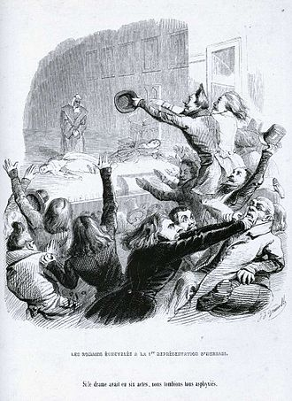
Le théâtre dans la vie de Victor Hugo
De 1830 à 1843, Victor Hugo se consacre presque exclusivement au théâtre. Il continue cependant d'écrire des poèmes pendant cette période et en publie plusieurs recueils : Les Feuilles d'automne (1831), Les Chants du crépuscule (1835), Les Rayons et les Ombres (1840). L'année 1830 est l'année de la création d’Hernani.
La bataille d'Hernani

Slide 8
Ses oeuvres théâtrales
Théâtre
1816 : Irtamène
1819 ou 1820 : Inez de Castro
1827 : Cromwell
1828 : Amy Robsart
1830 : Hernani
1831 : Marion de Lorme
1832 : Le roi s'amuse
1833 : Lucrèce Borgia
1833 : Marie Tudor
1835 : Angelo, tyran de Padoue
1838 : Ruy Blas
1843 : Les Burgraves
1882 : Torquemada
1886 : Théâtre en liberté (à titre posthume)
1939 : Le château du diable (pièce inachevée écrite en 1812 et publiée à titre posthume).

Slide 9
Poèmes de Victor Hugo
A 19 ans, Victor Hugo écrit et publie ses premiers poèmes, Odes. Il est alors remarqué par le roi Louis XVIII qui lui verse une pension. Il se consacre régulièrement à la poésie au court de sa carrière. Ainsi, en 1829 paraissent Les Orientales, Les Feuilles d'automne en 1832 et Chants du crépuscule en 1835. Plus tard, il met son exil (1851-1870) à profit et continue d'écrire des recueils de poésie : Les Châtiments (1853), Les Contemplations (1856). C'est sa période la plus prolifique. Les Contemplations restent l'un de ses plus grand succès. En 1862, La légende des siècles est l'œuvre de la maturité ; elle regroupe plus d'une soixantaine de poèmes.

Slide 10
Ses romans
Romans
1818 : Bug-Jargal
1823 : Han d'Islande
1829 : Le Dernier Jour d'un condamné
1831 : Notre-Dame de Paris
1834 : Claude Gueux
1862 : Les Misérables
1866 : Les Travailleurs de la mer
1869 : L'Homme qui rit
1874 : Quatrevingt-treize.

Slide 11
Les citations de Victor Hugo
-Quand le peuple sera intelligent, alors seulement le peuple sera souverain.
-“Il vient une heure où protester ne suffit plus : après la philosophie, il faut l’action.” (De Victor Hugo / Les Misérables)
-Partout où la peine de mort est prodiguée, la barbarie domine ; partout où la peine de mort est rare, la civilisation règne.
-La peine de mort est le signe spécial et éternel de la barbarie.

Slide 12
-La liberté commence où l'ignorance finit. -Lire, c'est boire et manger. L'esprit qui ne lit pas maigrit comme le corps qui ne mange pas. -La musique [...] est la vapeur de l'art. Elle est à la poésie ce que la rêverie est à la pensée, ce que le fluide est au liquide, ce que l'océan des nuées est à l'océan des ondes. - Si Louis XVI eût aboli la peine de mort, comme il avait aboli la torture, sa tête ne serait pas tombée.

